Slide 1




“十四五”职业教育国家规划教材
走进焊接
主编：吴志亚

Slide 2
3.2 好习惯等于成功的一半---“7S”管理
学习目标
1．了解焊接及其本质；
2. 了解“7S”管理的定义和目的；
3. 掌握“7S”现场管理的具体内容；
4. 掌握焊接生产“7S”管理的意义；

Slide 3

3.2 好习惯等于成功的一半---“7S”管理
3.2.1焊接生产的管理
“7S”起源于日本，指的是在生产现场中对人员，机器，材料，方法等生产要素进行有效的管理，是独特的一种管理方法。

Slide 4
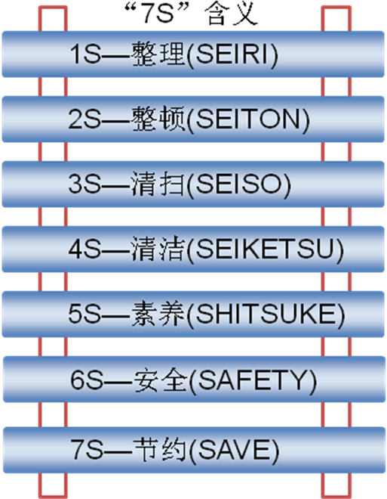
3.2 好习惯等于成功的一半---“7S”管理
3.2.1焊接生产的管理
“7S”的含义

Slide 5




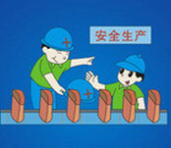


3.2 好习惯等于成功的一半---“7S”管理
3.2.1焊接生产的管理

Slide 6

3.2 好习惯等于成功的一半---“7S”管理
3.2.1焊接生产的管理
“ 7S”的企业文化是现代企业发展的灵魂。

Slide 7
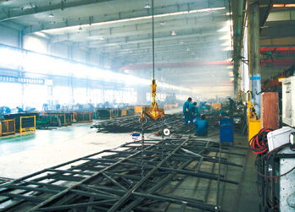

3.2 好习惯等于成功的一半---“7S”管理
3.2.1焊接生产的管理
整理车间
清理废旧
整 理
整理是把工作场有的物品进行明确的区分，分为要与不要的东西，要的留下来，不要的彻底清除掉。

Slide 8
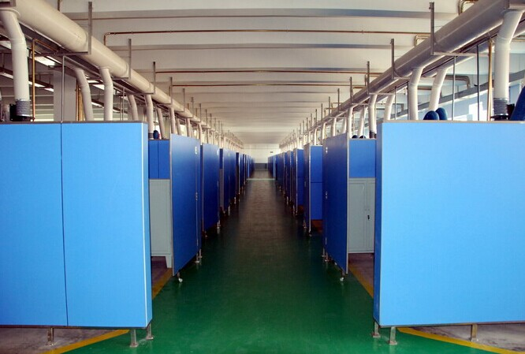
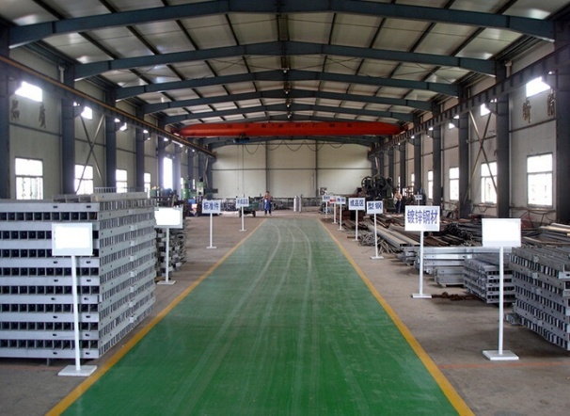
3.2 好习惯等于成功的一半---“7S”管理
3.2.1焊接生产的管理
合理布置
区域划分
整 顿
整顿是把留下来的东西进行定位定置，并且明确地加以标识的过程。

Slide 9
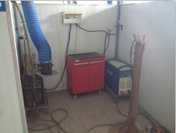
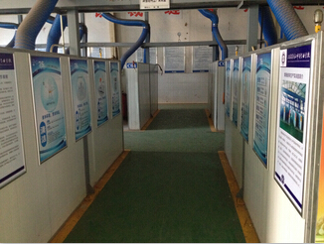
3.2 好习惯等于成功的一半---“7S”管理
3.2.1焊接生产的管理
工位清扫
工作环境
清 扫
清扫是将不需要的东西加以排除、丢弃，以保持工作场所无垃圾、无污秽之状态。

Slide 10

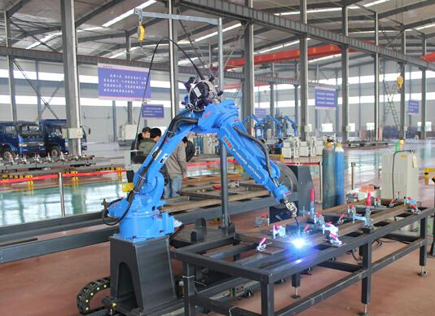
3.2 好习惯等于成功的一半---“7S”管理
3.2.1焊接生产的管理
保持清洁
焊接场地
清 洁
清洁是清扫后对工作场所及环境整洁美观维护的过程，可以使工作者觉得干净、卫生而产生无比的干劲。

Slide 11

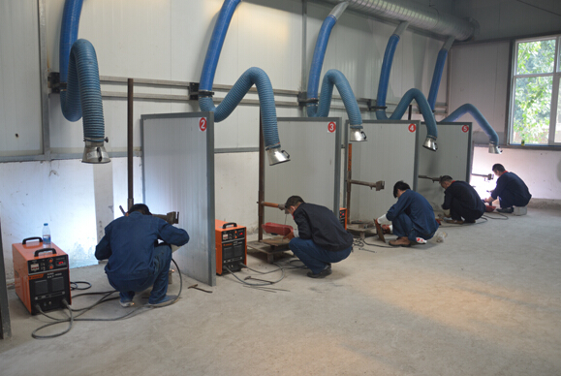
3.2 好习惯等于成功的一半---“7S”管理
3.2.1焊接生产的管理
微笑工作者
遵守规范
素 养
素养即教养。是培养文明礼貌习惯，按规定行事，养成严格遵守规章制度的习惯和作风过程。

Slide 12
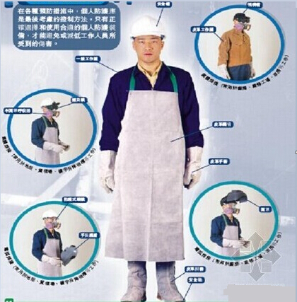

3.2 好习惯等于成功的一半---“7S”管理
3.2.1焊接生产的管理
个人防护
安全操作
安 全
安全是清除隐患，排除险情，预防事故发生的过程。这是非常重要的过程。

Slide 13
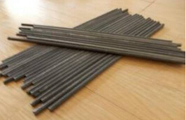
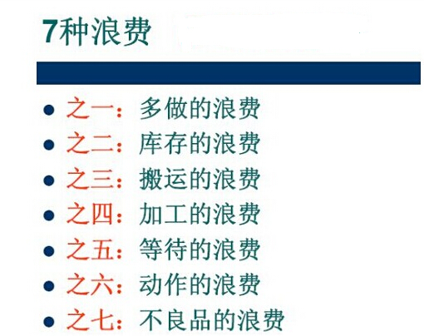
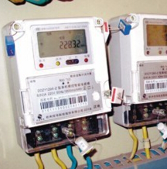
3.2 好习惯等于成功的一半---“7S”管理
3.2.1焊接生产的管理
节约能源
避免浪费
节 约
节约是对时间、空间、能源等合理利用以发挥最大功效，从而创造一个高效物尽其用的工作场所。

Slide 14
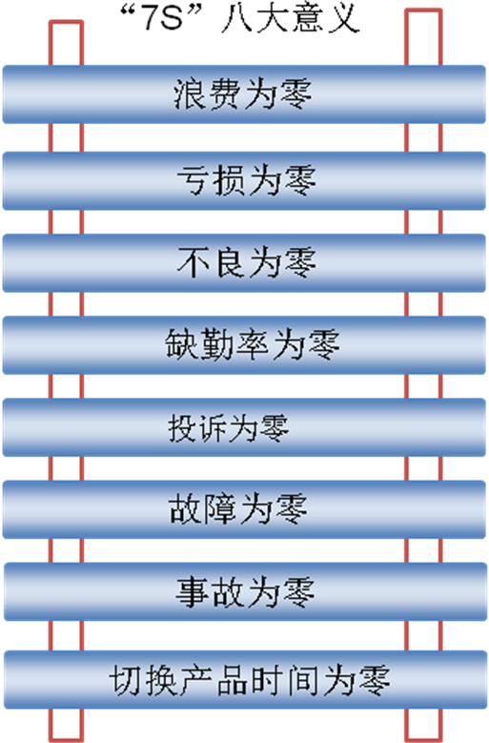
3.2 好习惯等于成功的一半---“7S”管理
3.2.2“7S”的意义

Slide 15

3.2 好习惯等于成功的一半---“7S”管理
3.2.2“7S”的意义
“7S”收获的果实，你知道吗？
标准化的推动者
节约能手
最佳的推销员
交货期的保证
品质零缺陷的护航者
安全的软件设备
高效率的前提
快乐岗位

Slide 16

3.2 好习惯等于成功的一半---“7S”管理
思考与练习
1.试述“7S”管理的定义和目的？
2.试述“7S”现场管理的具体内容？
3.结合自己专业想一想有哪些 好习惯、不好的习惯？

